Slide 1
BIENVENIDOS

Slide 2
TEMA: IMPLEMENTACIÓN DE UN SISTEMA DE PROTECCIÓN Y SEGURIDAD DE SERVIDORES WEB Y DE CORREO ELECTRÓNICO BASADO EN EL SISTEMA OPERATIVO LINUX, APLICADO AL SITIO WEB DE LA ESPE – LATACUNGA AUTORAS: ELIZABETH GALLO ZORAYA VILLACIS

Slide 3
ANÁLISIS DEL PROBLEMA DE SEGURIDAD DE LA INFORMACIÓN

Slide 4
Seguridad informática
Consiste en asegurar que los recursos del sistema de información de una Organización sean utilizados de la manera que se decidió y que el acceso a la información allí contenida, así como su modificación, sólo sea posible a las personas que se encuentren acreditadas y dentro de los límites de su autorización.

Slide 5
Factores de riesgo
Factores Tecnológicos
Virus informáticos
Es una secuencia de código que se inserta en un fichero ejecutable (denominado huésped), de forma que cuando el archivo se ejecuta, el virus también lo hace, insertándose a sí mismo en otros programas.
Características: Auto-reproducción e infección
Propósitos: Afectar el Sw y el Hw

Slide 6
Factores de riesgo
Factores Humanos
Hackers:
Avanzados conocimientos técnicos en el área informática y que enfocan sus habilidades hacia la invasión de sistemas a los que no tienen acceso autorizado.
Crackers:
Viola la seguridad de un sistema informático de forma similar a como lo haría un hacker, sólo que a diferencia de este último, el cracker realiza la intrusión con fines de beneficio personal, no para hacer daño.

Slide 7
Amenazas para la seguridad de información

Slide 8
Técnicas para asegurar el sistema
Restringir el acceso a los programas y archivos.
Asegurar que los operadores puedan trabajar pero que no puedan modificar los programas ni los archivos que no correspondan.
Actualizar constantemente las contraseñas de accesos a los sistemas de cómputo.

Slide 9
EL HONEYPOT COMO UNA HERRAMIENTA DE SEGURIDAD

Slide 10
Definición
El Honeypot es una herramienta de apoyo que permite mejorar la seguridad de la institución, cuyo objetivo está en atraer a los atacantes, haciéndoles pretender que el sistema de seguridad de la red es muy vulnerable o débil a los ataques, este objetivo se cumple con un conjunto de computadores conectados a la red.

Slide 11
Clasificación de los Honeypot
POR EL NIVEL DE INTERACCIÓN:
De baja interacción: Son aquellos que se limitan a simular sistemas operativos que no son existentes en la realidad, son usados como medidas de seguridad.
De alta interacción: Son aquellos que trabajan sobre sistemas reales y son capaces de reunir mucha información, estos también se le suele utilizar para la investigación.

Slide 12
Clasificación de los Honeypot
POR EL AMBIENTE DE IMPLEMENTACIÓN:
Para la producción
Aquellos que se instalan en las empresas para desviar la atención de máquinas mucho más importantes.
Para la investigación
No son implementados con la finalidad de proteger redes, sino que constituyen recursos educativos de naturaleza demostrativa y de investigación cuyo objetivo se centra en estudiar patrones de ataque y amenazas de todo tipo.

Slide 13
Honeynet
Es un tipo de "honeypot" que consiste en una red diseñada para ser comprometida por intrusos. Sirve para estudiar las técnicas utilizadas por los intrusos que han conseguido el acceso.

Slide 14
Tecnologías para implementar Honeynet virtuales
User Mode Linux
UML permite trabajar en su propia interfaz probando versiones inestables del núcleo sobre un sistema en funcionamiento. Por ejemplo un núcleo que está a prueba es solo un proceso de usuario, si se cuelga no compromete al sistema que lo aloja.
VMware Workstation
GSX Server
Microsoft Virtual PC

Slide 15
CONFIGURACION DEL HONEYPOT UTILIZANDO USER MODE LINUX (UML)

Slide 16
USER MODE LINUX
Inicialmente UML se creó para que los desarrolladores del núcleo pudieran probar versiones inestables del núcleo sobre un sistema en funcionamiento. Como el núcleo en prueba es sólo un proceso de usuario, si se cuelga, no compromete al sistema que lo aloja.

Slide 17
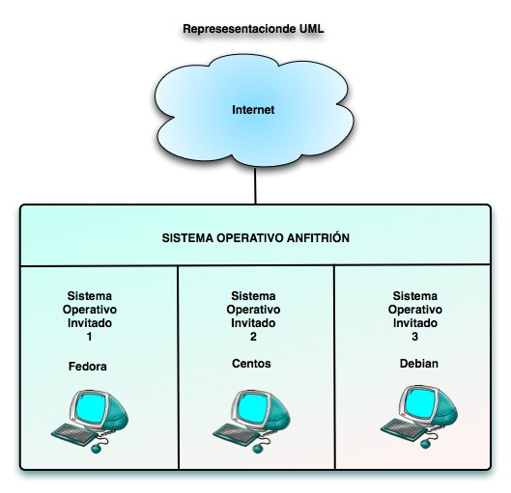

Slide 18
Instalación y Configuración de UML
Construiremos un kernel modular, es decir que se ajustará a las necesidades de la aplicación, en este caso al sistema honeypot.

Slide 19
Iniciamos la construcción ejecutando el comando make, se iniciará un proceso de depuración con el cual obtendremos un archivo UML binario llamado linux, el cual es el ejecutable de User Mode Linux.
Ejecutamos la instancia UML anteponiendo ./ al nombre seguido de la directiva ubda permitiendo elegir un sistema de archivos para que arranque el sistema operativo invitado Fedora

Slide 20
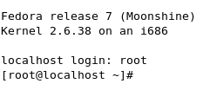
Arrancará el nuevo sistema operativo con imagen de Fedora, el cual se está ejecutando dentro del sistema operativo anfitrión Centos.

Slide 21
Componentes adicionales del sistema Honeypot
Los requerimientos básicos e imprescindibles para construir una honeynet son dos, los llamados Data Control (Control de datos) y Data Capture (Captura de datos).

Slide 22
Análisis del Control de Datos
El objetivo es controlar qué es lo que el atacante puede hacer en la entrada y salida de la honeypot. Típicamente, permitimos cualquier cosa en la entrada a los sistemas honeypot, pero limitamos la salida.
Utilizaremos Iptables, que es un cortafuegos OpenSource que viene con Linux.

Slide 23
Análisis de Captura de Datos
Para esta tarea, la herramienta más indicada es un IDS, por ejemplo Snort.
Sebek, está orientado a registrar las pulsaciones de teclado del atacante.

Slide 24
CONFIGURACION E IMPLEMENTACIÓN DE LOS SERVIDORES WEB Y CORREO ELECTRONICO EN BASE A HERRAMIENTAS DEL SISTEMA OPERATIVO LINUX

Slide 25
Configuración del Servidor DNS
Sus usos principales son la asignación de nombres de dominio a direcciones IP.
Software Requerido:
Daemontools es una herramienta para la gestión de los servicios Unix, supervisa y monitorea, además contiene una serie de paquetes como es el tinydns, djbdns.

Slide 26
Configuración e implementación del servidor Web Apache
Un servidor web o servidor HTTP es un programa que procesa cualquier aplicación del lado del servidor realizando conexiones bidireccionales y/o unidireccionales con el cliente.
Software Requerido:
El paquete que utilizaremos para la implementación del servidor web será httpd

Slide 27
Configuración e Implementación del Servidor de Correo electrónico
El servicio de correo electrónico es un servicio de red que permite a los usuarios enviar y recibir mensajes rápidamente.
Software Requerido:
Sendmail, en las distribuciones basadas en Red Hat podemos comprobar su instalación utilizando el comando rpm.

Slide 28
SIMULACIÓN DE ATAQUES AL HONEYPOT Y ANÁLISIS DE RESULTADOS

Slide 29
Componentes de la red para la simulación
Un computador con sistema operativo Centos 5, éste será el servidor web y de correo electrónico
Un segundo computador con el mismo sistema operativo Centos 5 que será el encargado de ser el sistema anfitrión de la instancia UML
Adicionalmente necesitaremos un tercer computador el cual representará a un usuario ajeno a la empresa, quien será el encargado de simular el ataque.

Slide 30
Configuración de Iptables para el control de datos
Aquí se establecen las reglas de filtrado con las que se decide si una conexión determinada puede establecerse o no.
La configuración del firewall va a ser realizada sobre el sistema operativo Centos5, este firewall se lo denomina honeywall para el caso de aplicaciones de honeynet.

Slide 31
Snort como herramienta para Captura de datos
Toda la información capturada se la considera 100% útil, ya que los honeypot son creados para sufrir ataques, y en base a esto aprender las estrategias de los atacantes, con el fin de mejorar la seguridad en los sistemas

Slide 32
NESSUS, software para simular intrusiones
Es un potente software que permite simular intrusiones y además auditar sistemas. Se lo puede descargar desde su sitio oficial www.nessus.org.
Agregamos un usuario que va a utilizar Nessus Client, le asignamos una contraseña y le damos los permisos de administrador.

Slide 33
Procedimiento para el Protocolo de pruebas
Conexión
Ejecución del script
./honeywall.sh
Ejecución de Nessus Client

Slide 34
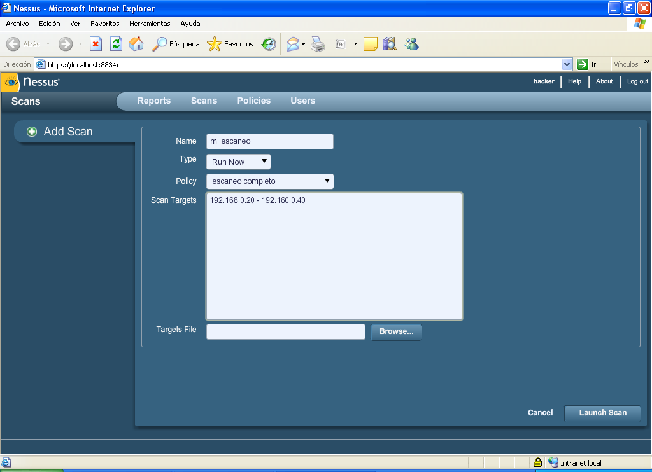

Slide 35
Determinamos los datos de la red a escanear, se debe tener mucho cuidado ya que estos datos deben ser coherentes con el rango asignado a la honeynet, es decir con 192.168.0.0/24.
Iniciamos Snort dentro del sistema anfitrión Centos5 para que monitoree la actividad en el red.

Slide 36
Análisis del archivo log Sfportscan
Esta información nos indica que el escaneo a los puertos ha iniciado desde la máquina con la dirección IP 192.168.0.125, así como el tipo de protocolos que están implementados en el host víctima, de esto podemos deducir que la intrusión se hizo sobre 192.168.0.120 la cual es la puerta de entrada al honeyserver.

Slide 37
Conclusiones
El Honeypot además de ser una herramienta informática también es una herramienta de investigación ya que permite recoger información acerca de los atacantes y las técnicas que utilizan para ingresar a la red, esto nos ayuda a aprender las estrategias de los intrusos y de esta manera mejorar la seguridad en los sistemas.

Slide 38
Recomendaciones
Utilizar el Honeypot no solo como medida de seguridad sino como una herramienta para la investigación de los estudiantes ya que constituye un recurso educativo de naturaleza demostrativa cuyo objetivo se centra en aprender patrones de ataque y amenazas de todo tipo.

Slide 39
GRACIAS POR LA ATENCIÓN PRESTADA

